Slide 1
Del Dicho al Derecho
“Estándares de calidad en la Intervención Psicosocial con
niños, niñas y jóvenes en
Residencias de Protección”
Francisco Parra Riquelme
Jefe Técnico Nacional Infanto Adolescente
Fundación Hogar de Cristo
15 de Noviembre de 2018
2018

Slide 2
1
Breve historia de las Residencias
Infanto Adolescentes en EL Hogar de Cristo.

Slide 3
1960: En Santiago, comienzan a ejecutarse los Hogares Familiares, reemplazando la estructura de Hogares Masivos que existía hasta ese momento.
1970 – 1990: La experiencia de los Hogares Familiares se replica en otras regiones de Chile: Arica, Antofagasta, Atacama, Coquimbo, Valparaíso O´higgins, Bío Bío, Los Ríos y los Lagos, Aysén.
1994: La Fundación Hogar de Cristo inicia un proceso de desinternación de niños, niñas y jóvenes, como consecuencia de un proceso de reflexión interna a propósito de la evidencia disponible sobre las consecuencias negativas que tenía la internación y reforzado por los nuevos lineamientos que planteaba la Convención de los Derechos del Niño.
1997: La Fundación Hogar de Cristo realiza un seguimiento a 119 egresado/as de Hogares Familiares, en el que se entrevistó a lo/as jóvenes, sus familias, vecinos y profesores. El estudio concluyó que el 58,8% de los egresos fue exitoso, un 23,5% medianamente exitoso y un 12,6% no exitoso.
2000: Junto con tomar conciencia de las consecuencias negativas de la internación en el desarrollo de los niños, niñas y jóvenes, también se confirma que el perfil de lo/as usuario/as de los Hogares Familiares, así como también el nivel de complejidad de las problemáticas o situaciones de vulneración de derechos que los afectaban a ello/as y sus familias/adultos significativos, se habían complejizado notoriamente, denominando en ese momento un perfil de usuario/as de “alta complejidad”.

Slide 4
2006: Los Hogares Familiares, comienzan a vivir profundos cambios en su estructuración interna. Se decide disminuir radicalmente el número de niños, niñas y jóvenes en cada uno de los programas sociales, definiendo su capacidad en un promedio de 16 niños, niñas y jóvenes por cada Hogar Familiar y modificar el RRHH en cada programa.
2010: En Septiembre, la Fundación Hogar de Cristo elabora su primer Modelo Técnico para las Residencias Infanto Adolescentes (ex Hogares Familiares). Este documento detallaba los procedimientos y estándares para la operación de las residencias infanto adolescente del Hogar de Cristo a nivel nacional.
2015: La Fundación Hogar de Cristo define una nueva Estrategia Social, la que en la Línea Temática Infanto Adolescente, centra su trabajo en las Residencias Infanto Adolescentes, lo que además significó que, paulatinamente, se concluye la ejecución de otro tipo de programas (PIB, PPF, FAE, entre otros).
2017: Luego de 2 años de investigación se publica el libro “Del Dicho al Derecho”, el que sistematiza estándares de calidad para la implementación de un nuevo Modelo Técnico de Residencias de Protección Terapéuticas Especializadas, para jóvenes que han sido gravemente vulnerados en sus derechos.
2018: El 30 de abril del 2018 se inicia la implementación de dos residencias pilotos, una en Santiago y otra en Viña del Mar.

Slide 5
2
INVESTIGACIÓN HOGAR DE CRISTO.

Slide 6
2
Objetivo de la investigación.
Desarrollar una propuesta basada en evidencia, de residencias de alta complejidad que mejoren la calidad de vida de niños, niñas y adolescentes gravemente vulnerados en sus derechos, promoviendo su reparación e inclusión social.

Slide 7
2
Fases de la investigación.
2015
2016
2017
FASE 1
FASE 2
FASE 3
FASE 4
Trabajo de Campo Cualitativo
Caracterización de la población
Revisión de Literatura
Panel de Expertos RAND/UCLA

Slide 8
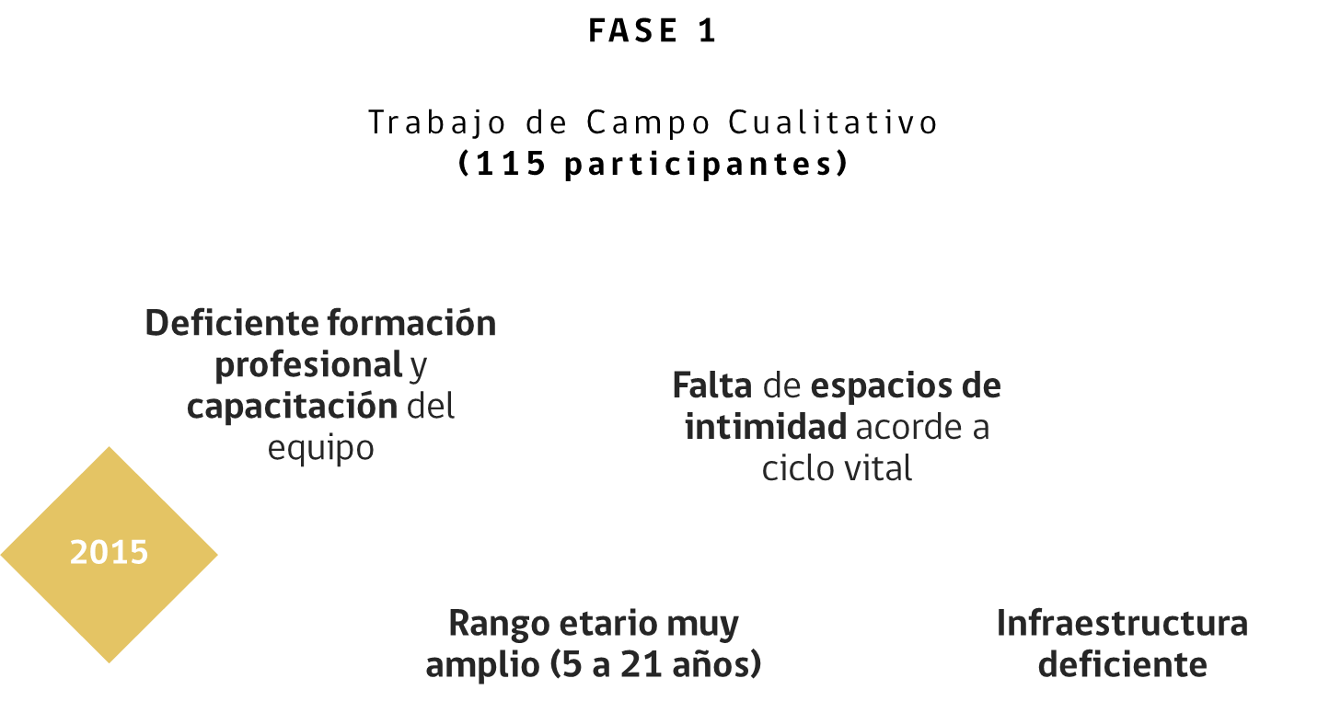

Slide 9
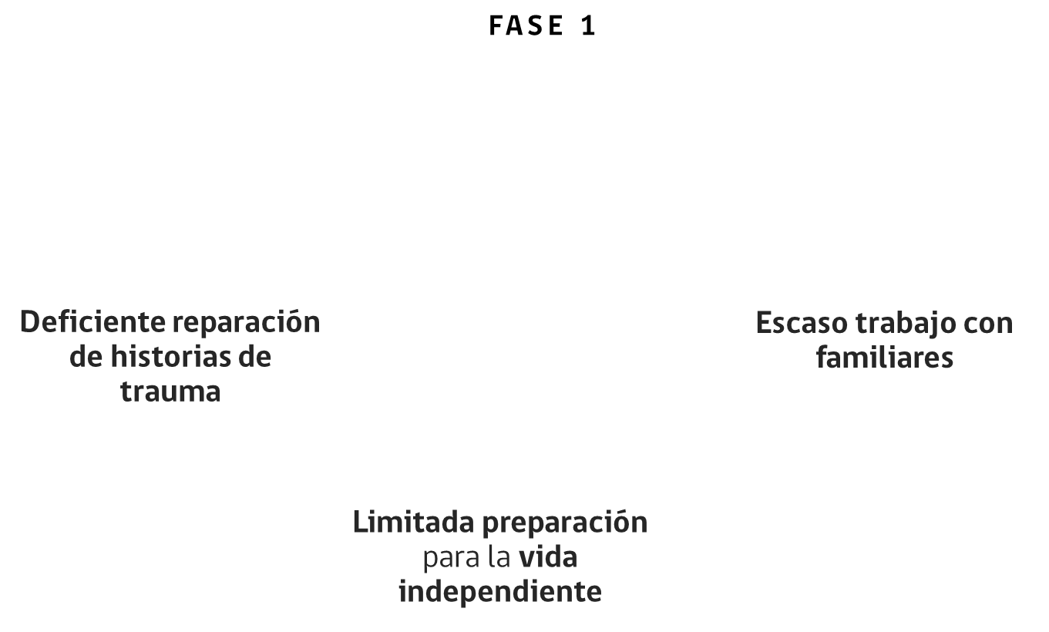

Slide 10
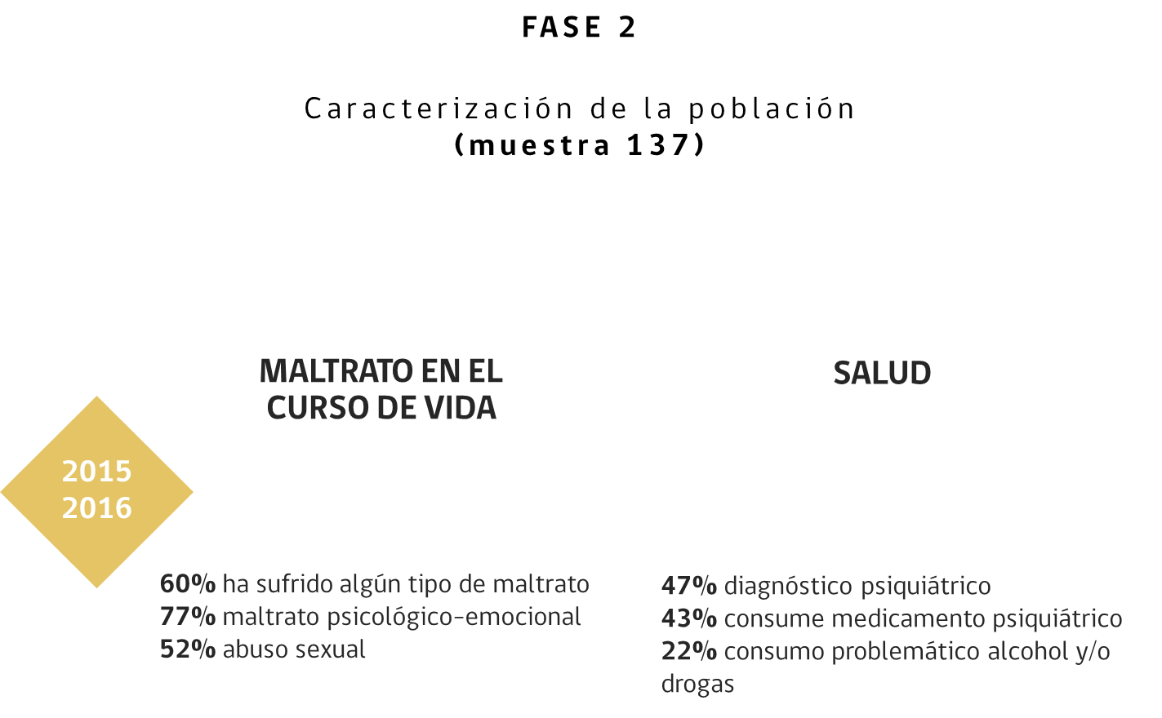

Slide 11
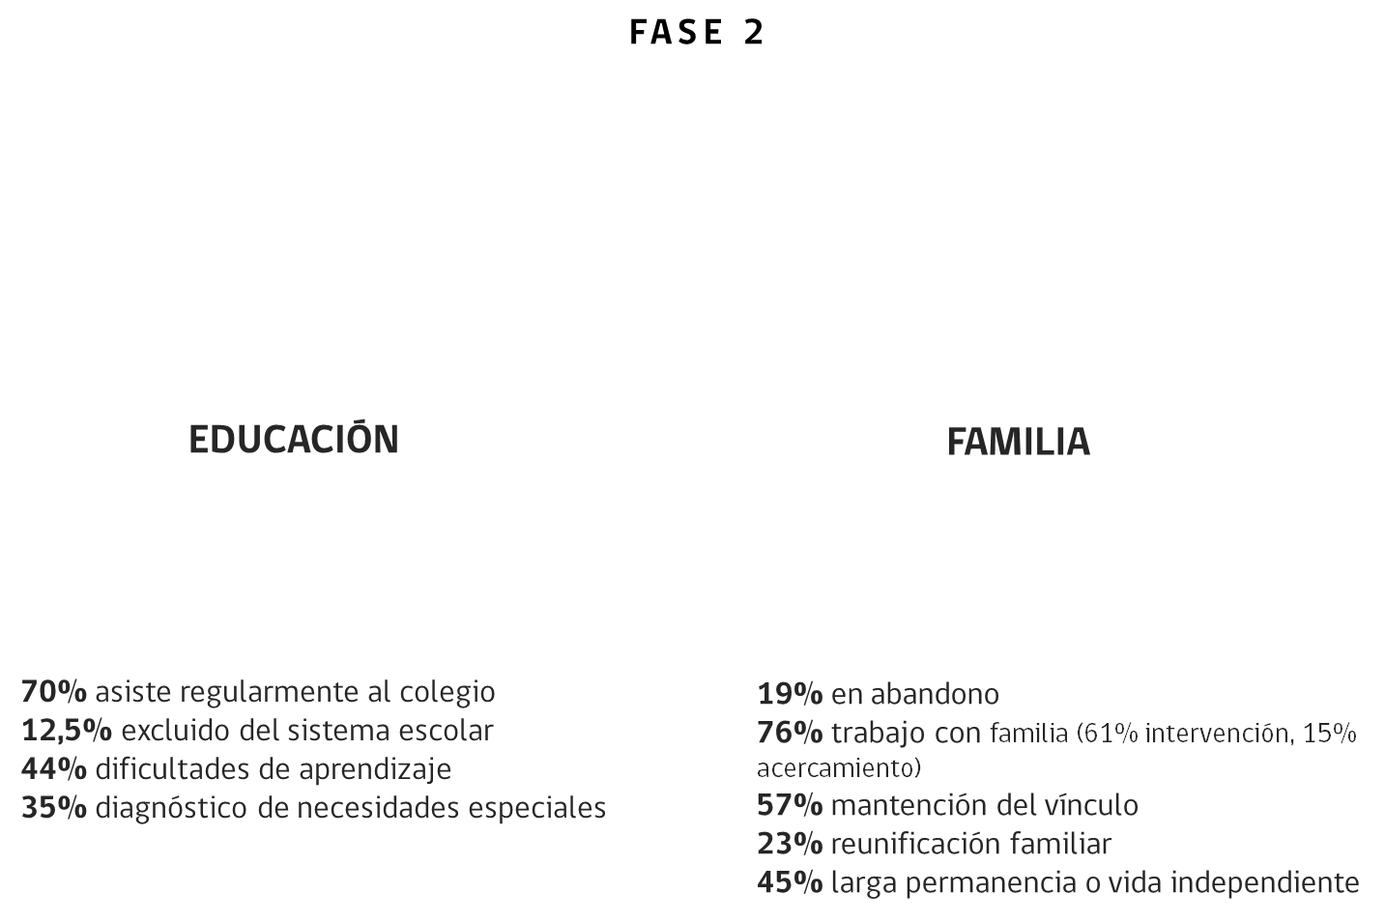

Slide 12
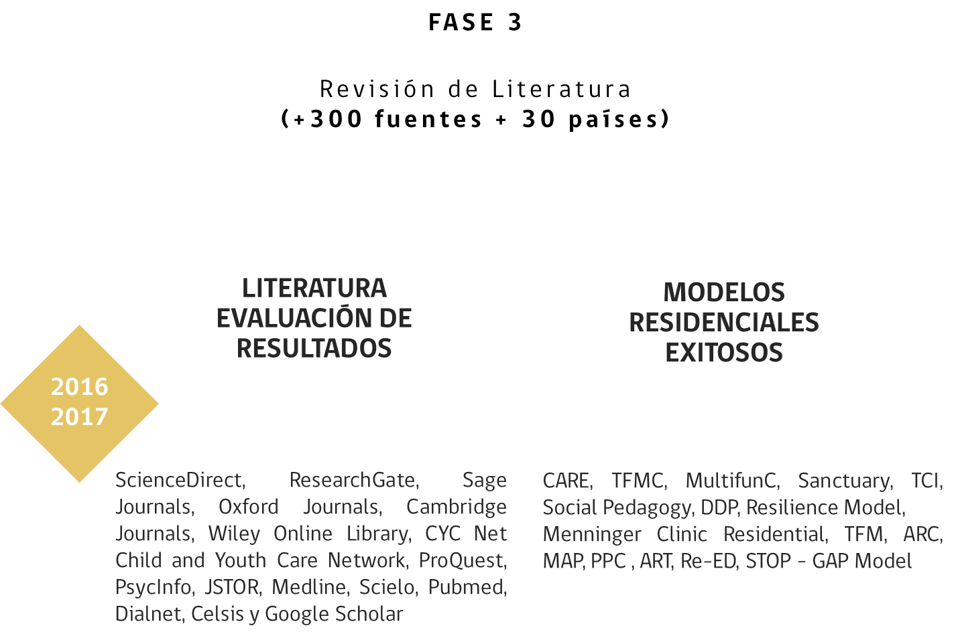

Slide 16
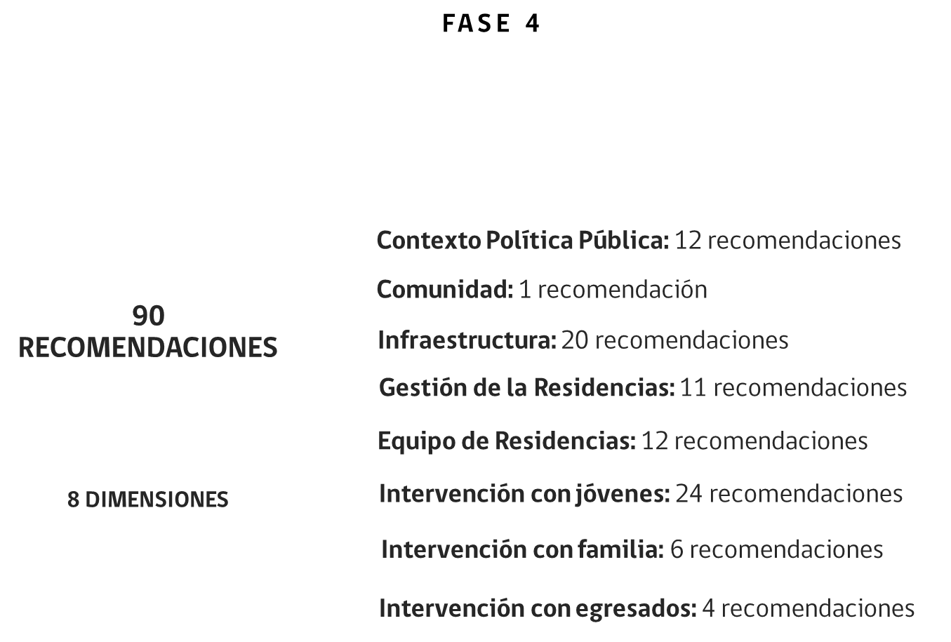

Slide 18
3
ESTÁNDARES DE CALIDAD EN EL TRABAJO DE PREPARACIÓN PARA LA VIDA INDEPENDIENTE.
FUENTE: Hogar de Cristo (2017). Del dicho al derecho: Estándares de calidad para residencias de protección de niños y adolescentes. Santiago de Chile, Dirección Social Nacional.

Slide 19
3
RECOMENDACIONES ASOCIADAS AL TRABAJO DE PREPARACIÓN PARA LA VIDA INDEPEDIENTE.
Recomendación N° 75:
Se recomienda cambiar el enfoque de preparación para la vida “independiente”, por preparación para la vida “interdependiente”; alejándose de la búsqueda de la autosuficiencia y, por el contrario, promoviendo el desarrollo de habilidades sociales en los jóvenes y apoyando la construcción de una red social de la cual depender.
Esto requiere cambiar las actitudes, valores y creencias de los equipos de las residencias, dejando de promover la independencia como una demostración de éxito. Luego, la preparación para la vida interdependiente será un objetivo fundamental durante la estadía en la residencia, por lo que la promoción de competencias para la autonomía debe estar incorporada en el plan de intervención: habilidades de autocuidado (higiene personal, nutrición y salud); habilidades prácticas (tomar decisiones, hacer presupuestos, usar el transporte público, hacer compras, cocinar, lavar su ropa y hacer aseo); habilidades interpersonales (desarrollar y mantener relaciones afectivas positivas y apropiadas, desarrollar habilidades como la empatía y la expresión afectiva); e identidad (conocimiento de su historia y relaciones con su familia).

Slide 20
3
OTRAS RECOMENDACIONES ASOCIADAS.
Recomendación N° 25:
La cocina debe estar diseñada de modo que permita la participación cotidiana de los jóvenes en la preparación de las comidas. Además, se debe contemplar una despensa abierta y accesible a los jóvenes. Esto es fundamental para desarrollar su autonomía y promover sus habilidades para la vida interdependiente.
Recomendación N° 87:
Se deben asegurar servicios de soporte a los jóvenes en su transición a la vida adulta, al menos hasta los 25 años. Este acompañamiento debe tener una perspectiva holística y considerar: alternativas habitacionales seguras, hasta que estén en condiciones de arrendar o comprar su propia vivienda; beneficios financieros que apoyen el inicio de su vida interdependiente; soporte educacional para acceso a capacitación y/o a programas de educación superior; programas de apoyo al empleo; acceso a asesoría legal; y acceso a servicios de salud, especialmente para aquellos jóvenes con patologías de salud mental. Este acompañamiento debe ser liderado por la residencia y el sistema de protección debe asegurar que los servicios de soporte estén garantizados.

Slide 21
4
CONSIDERACIONES EN EL TRABAJO DE PREPARACIÓN PARA LA VIDA INTERDEPENDIENTE.

Slide 22
4
CONSIDERACIONES EN EL TRABAJO DE PREPARACIÓN PARA LA VIDA INTERDEPENDIENTE.
Este ámbito debe ser trabajado con todo/as los jóvenes, considerando que han vivido en contextos vulnerables donde el despliegue de sus habilidades personales se ha visto dificultado. Por tanto, se espera contribuir al fortalecimiento de los jóvenes que se encuentran en el sistema de protección hacia la autonomía para que se desarrollen como ciudadanos activos y productivos.
Para alguno/as jóvenes, la preparación para la vida interdependiente se inicia a partir de los 14 años y cuando se pronostica que no será viable el regreso del joven a su grupo familiar nuclear o extendido en el mediano plazo.
El desarrollo exitoso de las habilidades para un adulto joven puede medirse evaluando el logro de tareas clave de la edad adulta: estabilidad de vivienda, empleo, ingreso, educación, relaciones de apoyo formales e informales, vínculos sociales, salud física y mental, incluyendo sentido positivo de su propio bienestar y no está supeditado sólo a la continuidad de estudios o al ingreso al mercado laboral.

Slide 23
4
CONSIDERACIONES EN EL TRABAJO DE PREPARACIÓN PARA LA VIDA INTERDEPENDIENTE.
Lo anterior también implica revisar el rango etáreo máximo de atención en los sistemas residenciales actuales. Las bases técnicas vigentes de SENAME, indican que la atención en sistemas residenciales especializados está dirigida a jóvenes de entre 12 a 18 años y excepcionalmente jóvenes mayores de 18 años y menores de 24 años, cuando presentan capacidades diferentes o se encuentren cursando estudios superiores acreditados.
Se sugiere seleccionar a un miembro del equipo u otro adulto elegido por el/la joven, para ser responsable de acompañarlo/as en su último año en la residencia y por un período luego de dejar el cuidado residencial, para apoyar su transición a la salida independiente (UNICEF y DONCEL, 2015; Sulimani-Aidan, 2016), que para efectos de este modelo referimos como vida interdependiente.
Se debe mantener contacto regular con quien egresa del sistema residencial, de manera de hacer seguimiento al nivel de adaptación del joven a su nuevo contexto. Es trascendental acompañar a lo/as jóvenes en la transición post egreso del sistema residencial, tanto desde el trabajo sobre habilidades para la vida como en la definición de tareas específicas de apoyo. Este seguimiento no debería ser inferior a 18 meses, post egreso del sistema residencial.

Slide 24
4
CONSIDERACIONES EN EL TRABAJO DE PREPARACIÓN PARA LA VIDA INTERDEPENDIENTE.
Independiente de las situaciones de graves vulneraciones de derecho a las que han estado expuesto/as lo/as jóvenes atendido/as en centros residenciales, se debe estar atentos a los recursos resilientes que presentan, para potenciarlos. Éstos se constituirán en un factor protector que favorecerá el desarrollo exitoso de sus habilidades y la preparación para la vida interdependiente.
Se debe contar con subvención estatal que permita realizar procesos de preparación para la vida interdependiente, los que no deberían estar condicionados a que los jóvenes sean alumnos regulares de la enseñanza básica, media, superior u otras equivalentes. Consideramos que es insuficiente y reduccionista que la transferencia esté condicionada a estos factores. La subvención debería estar condicionada más bien a la evaluación anual en base al cumplimento de estándares adecuados basados en evidencia.
Se debe considerar el Protocolo vigente de preparación para la vida independiente de SENAME, Versión 2016.

Slide 25
5
Conclusiones.

Slide 26
5
CONCLUSIONES.
Es necesario evaluar cambiar el enfoque de preparación para la vida “independiente”, por enfoque de preparación para la vida “interdependiente”.
El éxito de un proceso de preparación para la vida interdependiente puede ser evaluado considerando diversos aspectos y no sólo considerando el área educacional, laboral y/o habitacional.
El foco de del trabajo en la preparación para la vida interdependiente debe estar centrado en los procesos individuales y el proyecto de vida de cada joven. Se requieren recursos económicos para contar con el equipo apropiado para acompañar estos procesos y éstos no deben estar condicionados a la continuidad de estudios de lo/as jóvenes, como se plantea en el proyecto de Ley del Servicio de Protección a la Niñez
Es necesario tener claro cómo y cuando se concretará el programa de apoyo integral de inserción adolescente para niños, niñas y adolescentes que egresan a la vida independiente, descrito en el Acuerdo Nacional por la Infancia y conocer el presupuesto que tendrá asociado.
Es necesario sistematizar experiencia y revisar evidencia nacional e internacional de modelos de egresos de jóvenes a la vida interdependiente, como por ejemplo dispositivos de casas compartidas.
Es necesario considerar la edad en que los jóvenes, que no han estado en dispositivos residenciales, actualmente salen de sus hogares, 21 años es una edad muy temprana para un egreso interdependiente de jóvenes que han vivido en residencias de protección.

Slide 27
15 DE NOVIEMBRE 2018
Muchas Gracias

